Slide 1

WAY TO ENTERPRISE
Communication & Monitor Service
VTI ACADEMY
Author: namviet0710@gmail.com
February 2024

Slide 2
Agenda
Why should communicating and monitoring be used when implement microservices?
  Introduction Restemplate & FeignClient
Implement Restemplate
What Is Load Balancing?
Implement Load Balancing With Netflix Ribbon
Monitor Service With Grafana And Prometheus
Copyright © VTI Academy All Rights Reserved

Slide 3
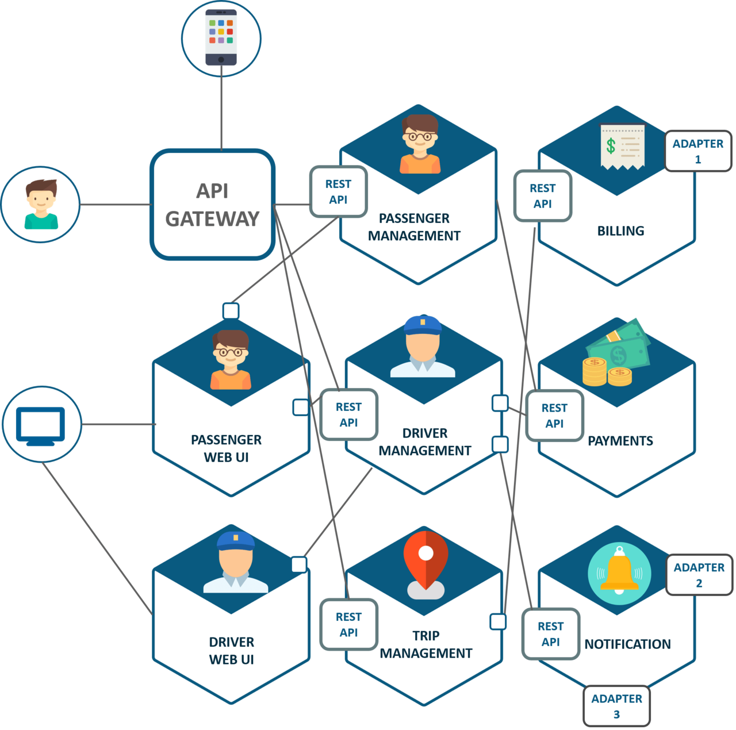
Communication & Monitor ervice
1. Why should communicating and monitoring be used when implement microservices?
1.1 Communicating microservices
Mỗi service trong kiến trúc Microservices đều giải quyết các vấn đề business riêng của nó, tuy nhiên có một vài service logic quá phức tạp và khó có thể đứng độc lập.
Một trong những vấn đề khó khăn nhất là việc phân chia các nghiệp vụ lớn thành nhiều nghiệp vụ nhỏ nằm trong từng service. Nghiệp vụ chia quá lớn thì không đảm bảo tính độc lập, chia quá nhỏ thì thành ra nano-service, khó có thể maintain và trao đổi dữ liệu nghiệp vụ khó khăn. Nhưng dù có chia service như nào đi chăng nữa thì việc chúng có những thời điểm, có những nghiệp vụ phải giao tiếp với nhau.

Slide 4
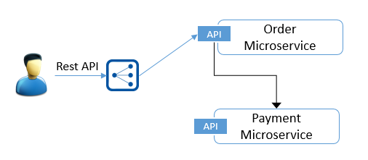
Communication & Monitor service
1. Why should communicating and monitoring be used when implement microservices?
1.1 Communicating microservices
Ví dụ về về sự cần thiết giao tiếp giữa các service:
Service Order và Payment exposed các API để client hoặc các service khác gọi đến nó. Khi client call REST API request để thực hiện một Order.
Order service nhận request xử lý business logic rồi gọi tới Payment Service qua API để thực hiện Payment.
Mô hình trên là loại mô hình kết nối Point-To-Point, các service kết nối trực tiếp với nhau thông qua API end-point.

Slide 5
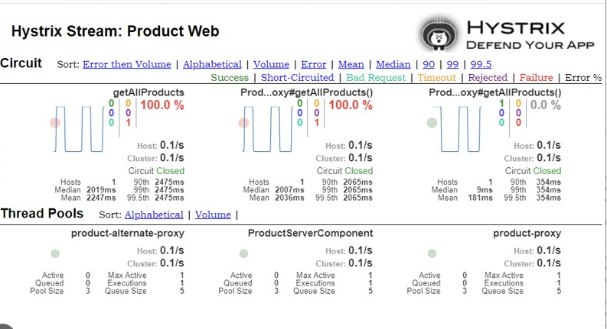
Communication & Monitor service
1. Why should communicating and monitoring be used when implement microservices?
1.2 Monitoring microservices
Monitoring là tính năng cho phép quản trị viên và nhà phát triển có thể theo dõi sức khỏe của hệ thống realtime hoặc tổng hợp lại theo các khoảng thời gian(giờ, ngày, tháng, năm) từ đó có thể tìm ra các vấn đề của hệ thống như bị tấn công, các function chưa tối ưu, thiếu tài nguyên(CPU/Ram/Storage/Bandwith).
Alert là một phần trong monitoring. Nó cho phép người dùng cài đặt các mức cảnh báo hoặc các cài đặt về healthcheck sau đó gửi cảnh báo đến người dung(Email, Slack, Discord,…) cho phép người dùng nhận biết sớm được các vấn đề hệ thống đang gặp phải, từ đó đưa ra các quyết định phù hợp để giữ hệ thống hoạt động ổn định.
Monitoring giúp chúng ta tránh gặp phải các tình trạng như hệ thống bị treo do hết ram/cpu/storage hoặc quá nhiều người truy cập dẫn đến bottle neck hay database vượt quá số connection…khiến hệ thống bị lỗi.

Slide 6
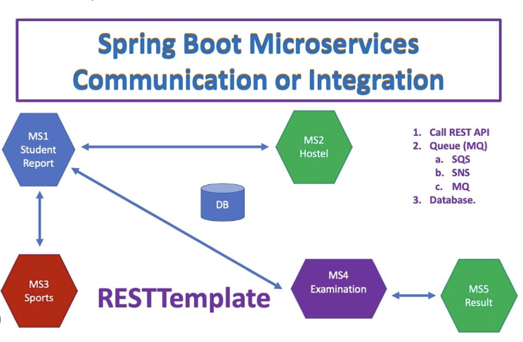
Communication & Monitor service
2. Introduction Restemplate & FeignClient
2.1 Restemplate
RestTemplate là một đối tượng trong Spring Framework cung cấp khả năng gửi các yêu cầu HTTP đến các dịch vụ REST API khác. Nó hỗ trợ nhiều phương thức HTTP như GET, POST, PUT, DELETE, PATCH, ... để gửi các yêu cầu đến các địa chỉ URL khác nhau và xử lý các phản hồi trả về từ các dịch vụ đó.

Slide 7
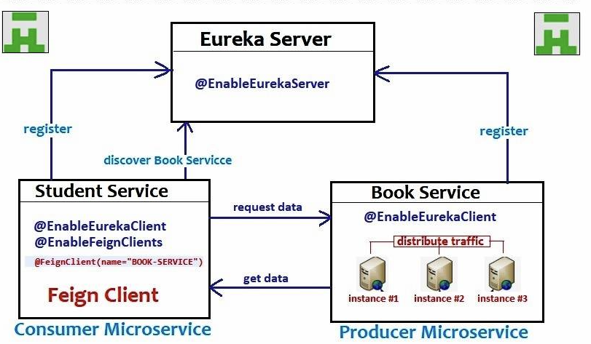
Communication & Monitor service
2. Introduction Restemplate & FeignClient
2.2 FeignClient
FeignClient là một annotation trong Spring Cloud, được sử dụng để tạo ra một client đại diện cho một RESTful service. Thay vì sử dụng RestTemplate, FeignClient sử dụng cấu hình interface và annotation để định nghĩa các method và URL endpoint cho các request. FeignClient cũng cung cấp khả năng load balancing và fault tolerance cho các service.

Slide 8
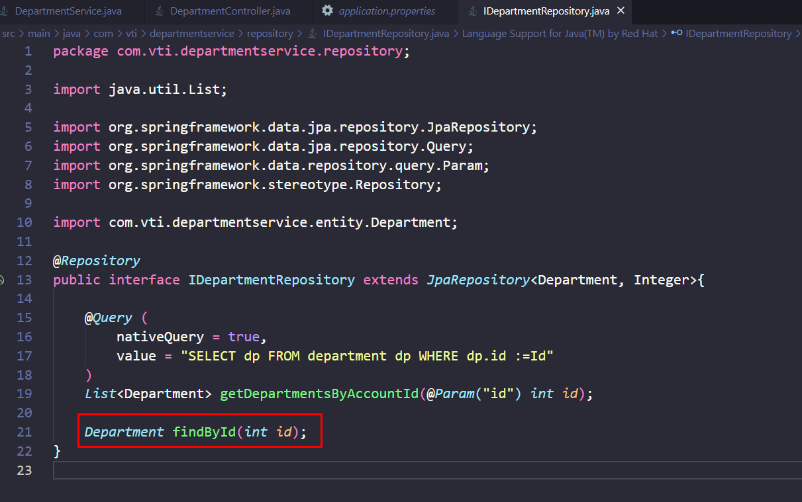
Communication & Monitor service
3. Implement Restemplate
3.1 Setup department service
Tạo function findById trong department repository

Slide 9
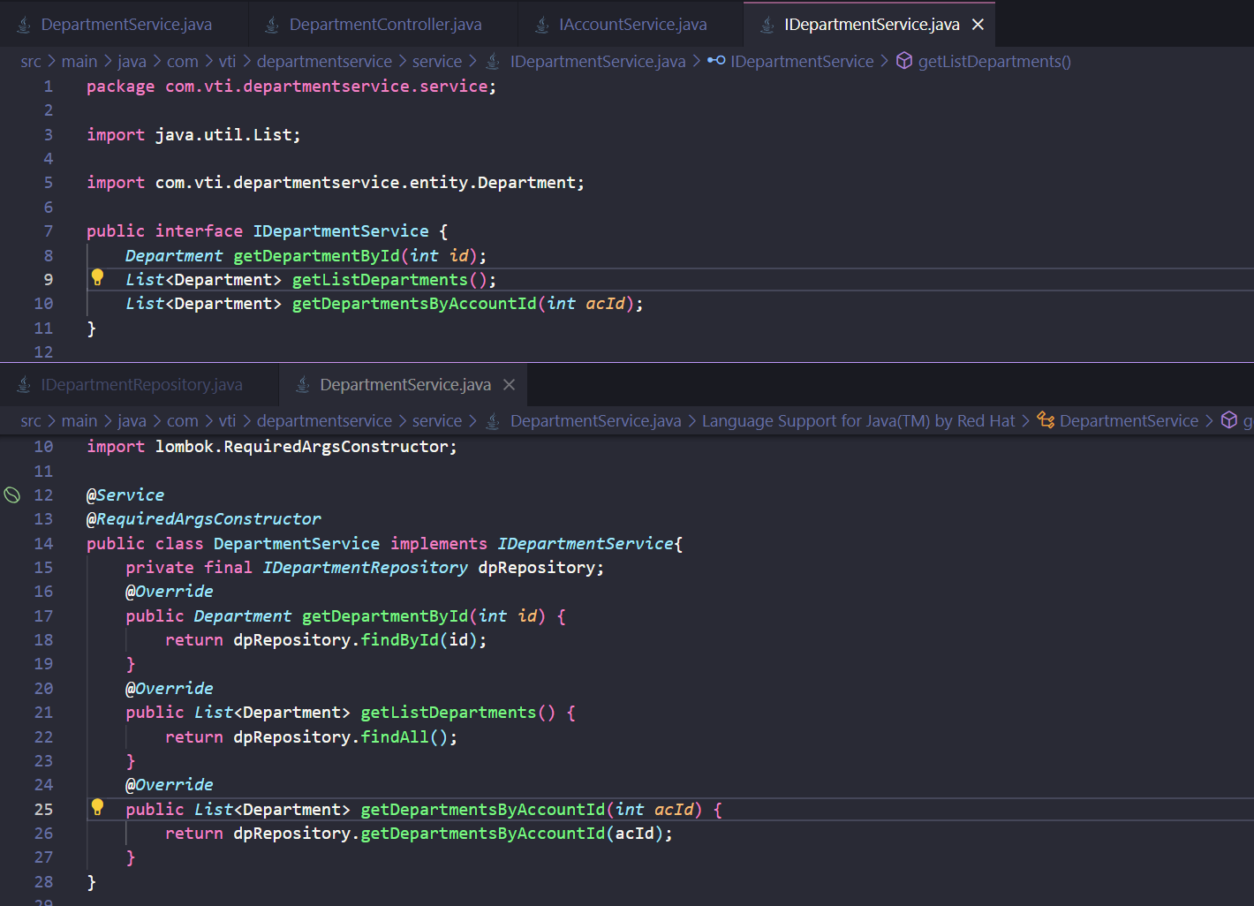
Communication & Monitor service
3. Implement Restemplate
3.1 Setup department service
Tạo phương thức getDepartmentByid(int id)

Slide 10
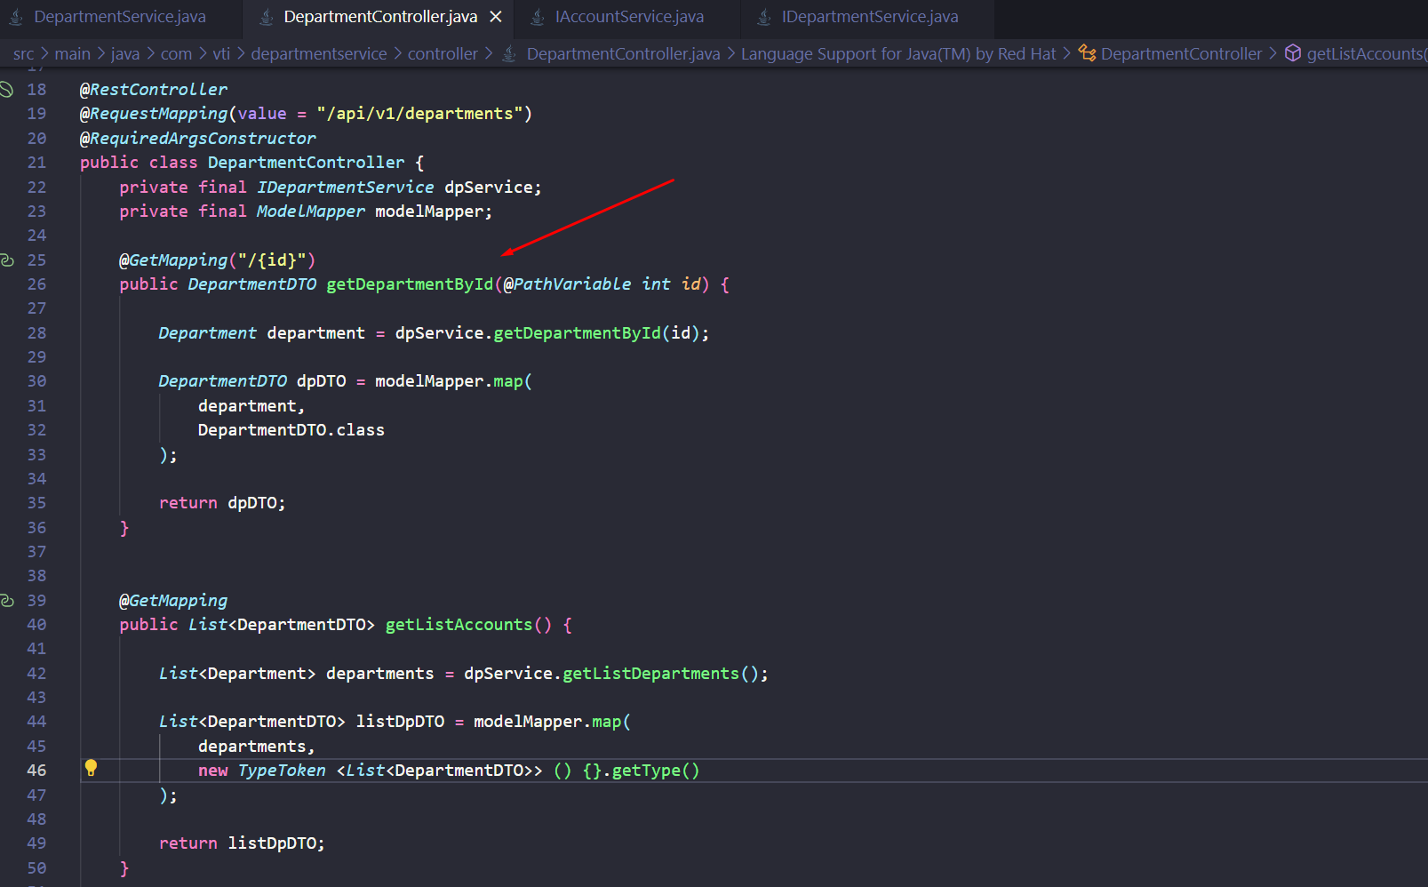
Communication & Monitor service
3. Implement Restemplate
3.1 Setup department service
Khai báo phương thức getDepartmentByid(int id) trong department controller

Slide 11
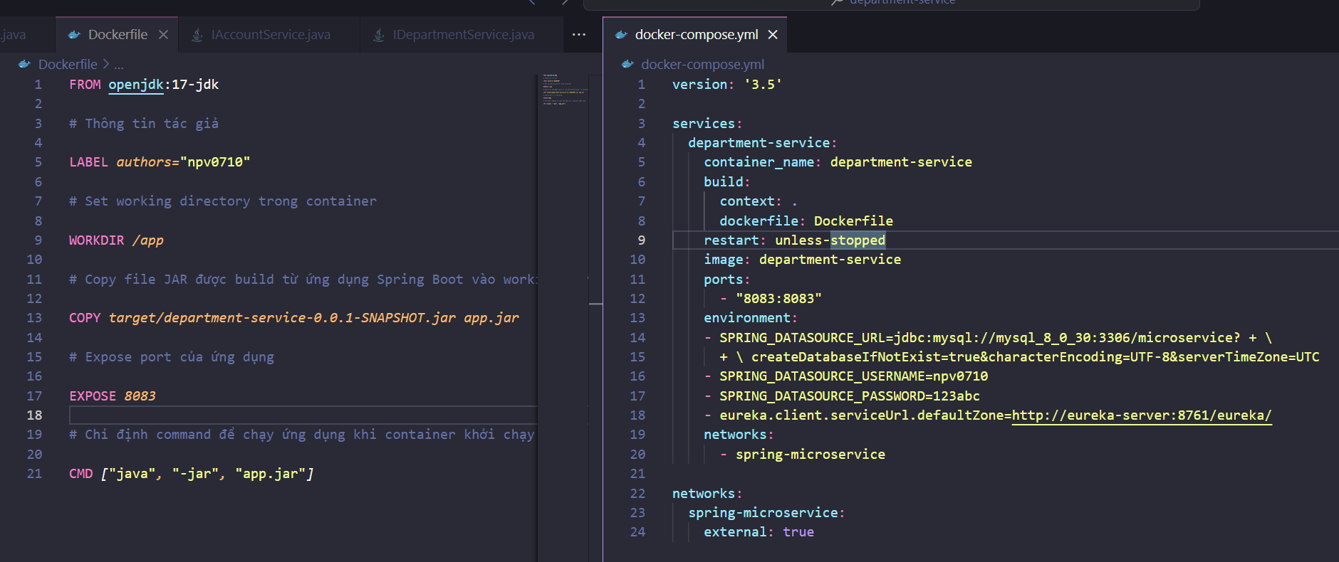
Communication & Monitor service
3. Implement Restemplate
3.1 Setup department service
Viết Dockerfile và docker-compose.yml
Run ứng dụng với docker compose up

Slide 12
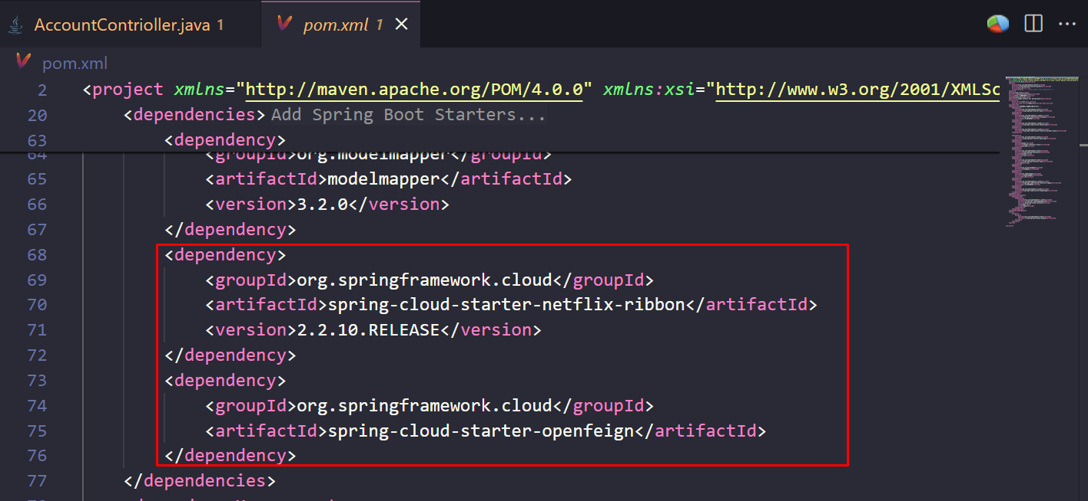
Communication & Monitor service
3. Implement Restemplate
3.2 Setup account service
Thêm 2 dependencies dưới vào file pom.xml

Slide 13
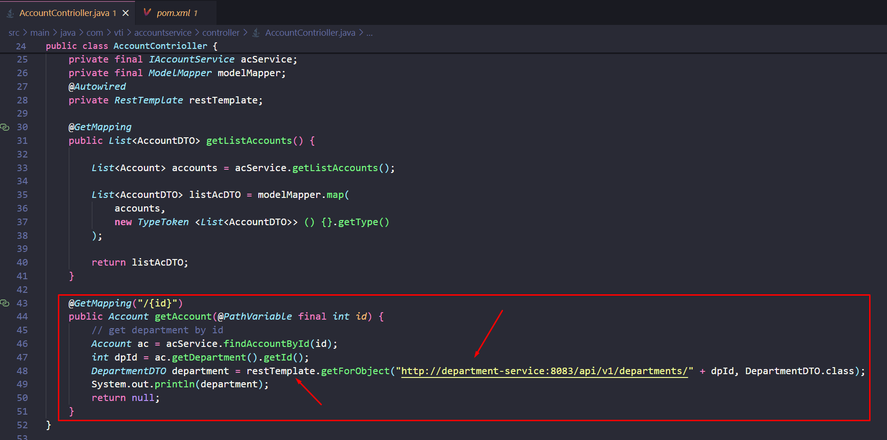
Communication & Monitor service
3. Implement Restemplate
3.2 Setup account service
Demo đơn giản sử dụng restTemplate gọi api sang department service( thông thường sẽ gọi từ tầng service)

Slide 14
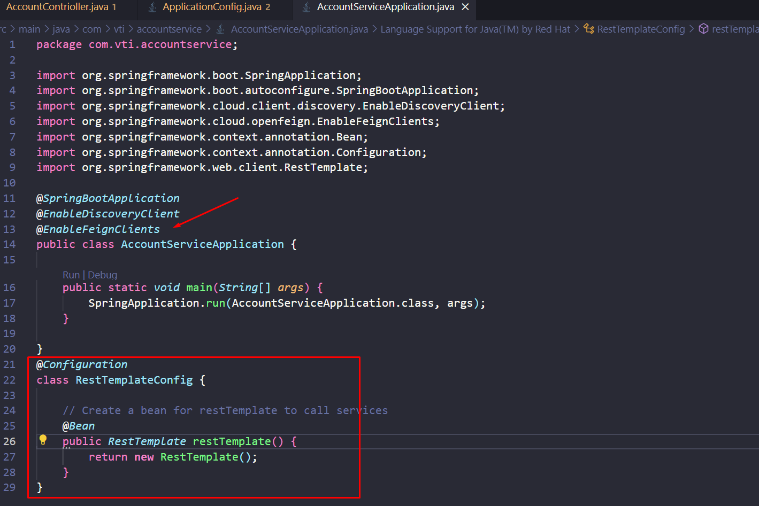
Communication & Monitor service
3. Implement Restemplate
3.2 Setup account service
Tạo RestTemplate như hình đóng khung bên dưới

Slide 15
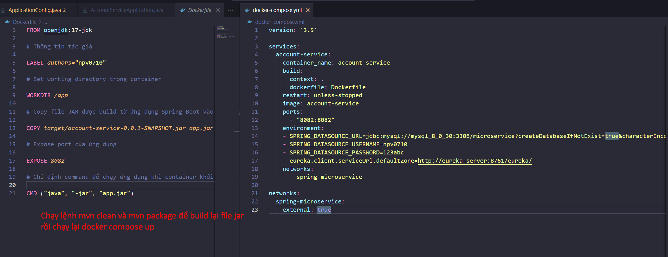
Communication & Monitor service
3. Implement Restemplate
3.2 Setup account service
Build lại account service và chạy docker compose run

Slide 16
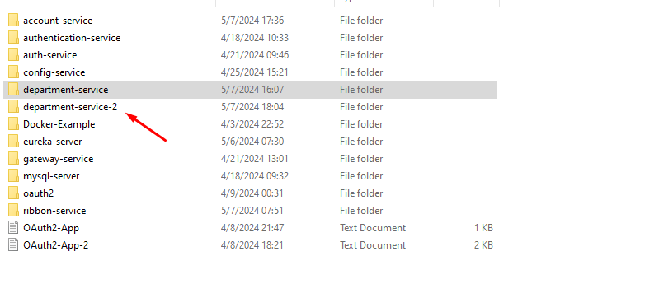
Communication & Monitor service
4. Dynamic Routing và Loadbalancer với Netflix Ribbon
4.1 Chạy nhiều instance của department service trên các port khác nhau.
Copy project department service ra một thư mục mới đặt tên là department-service-2

Slide 17
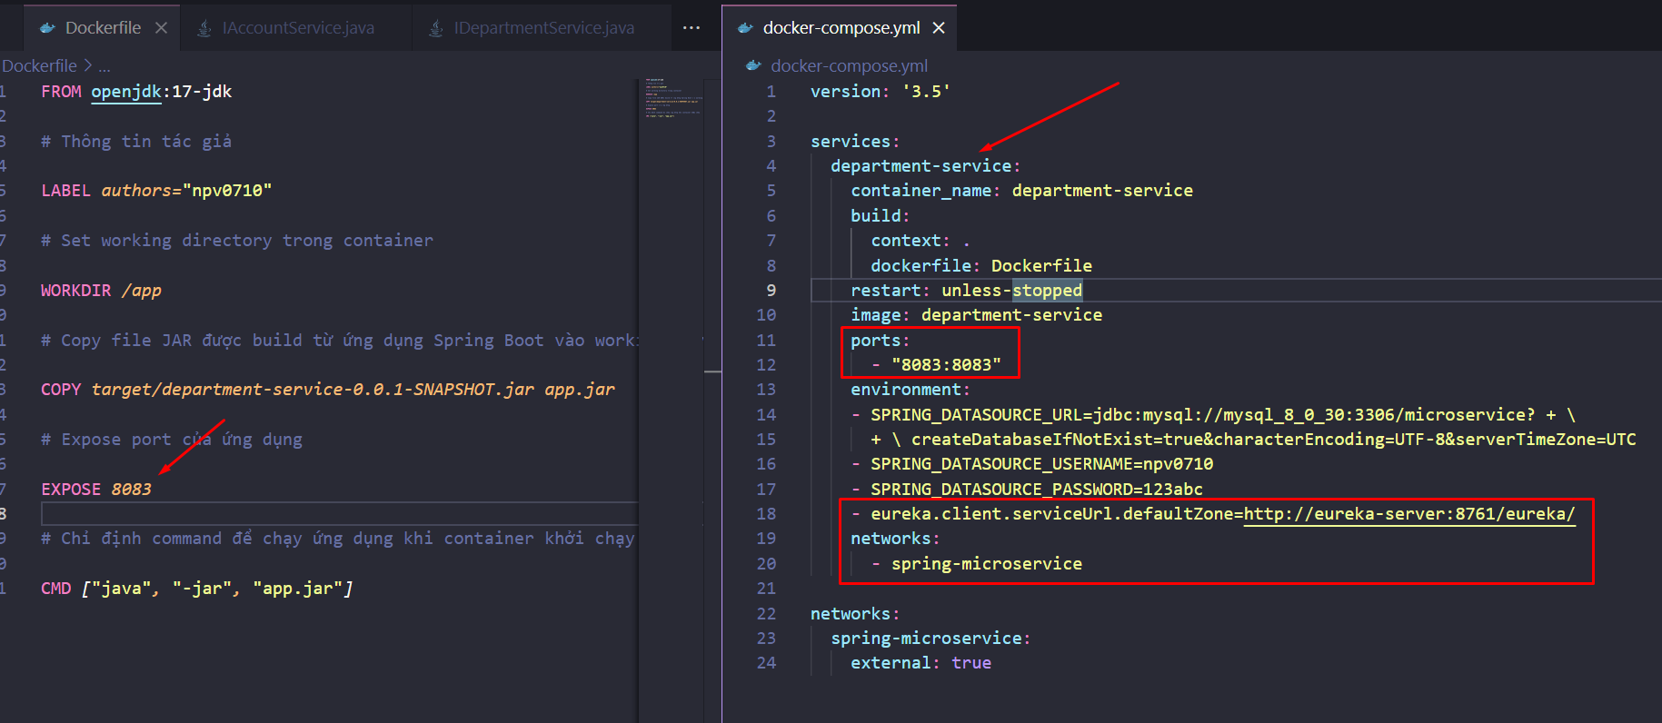
Communication & Monitor service
4. Dynamic Routing và Loadbalancer với Netflix Ribbon
4.1 Chạy nhiều instance của department service trên các port khác nhau.
Instance 1 có service name là department-service và chạy trên cổng 8083

Slide 18
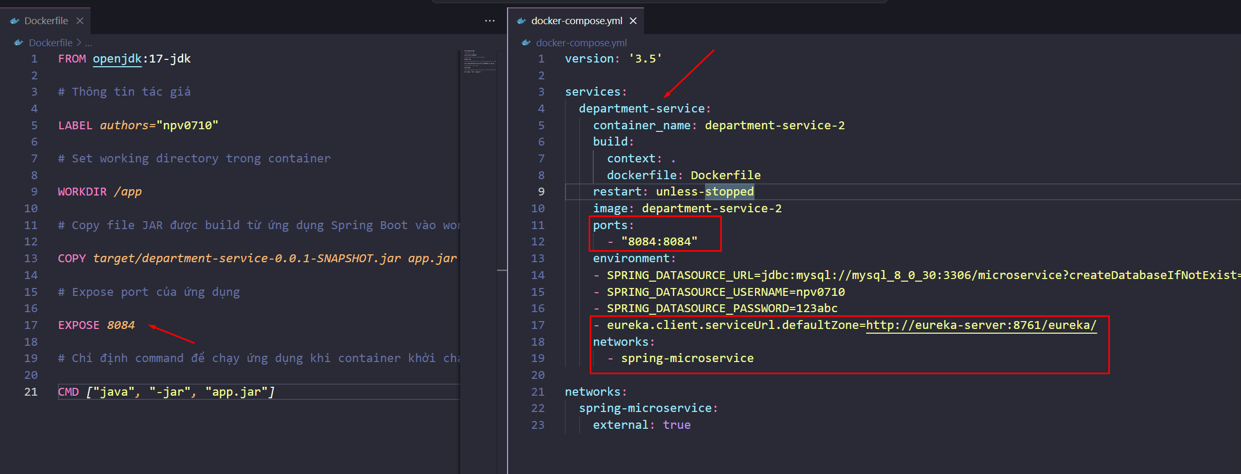
Communication & Monitor service
4. Dynamic Routing và Loadbalancer với Netflix Ribbon
4.1 Chạy nhiều instance của department service trên các port khác nhau.
Instance 2 có service name là department-service và chạy trên cổng 8084
Chú ý là tên container và tên image để khác nhau, tên service phải giống nhau

Slide 19
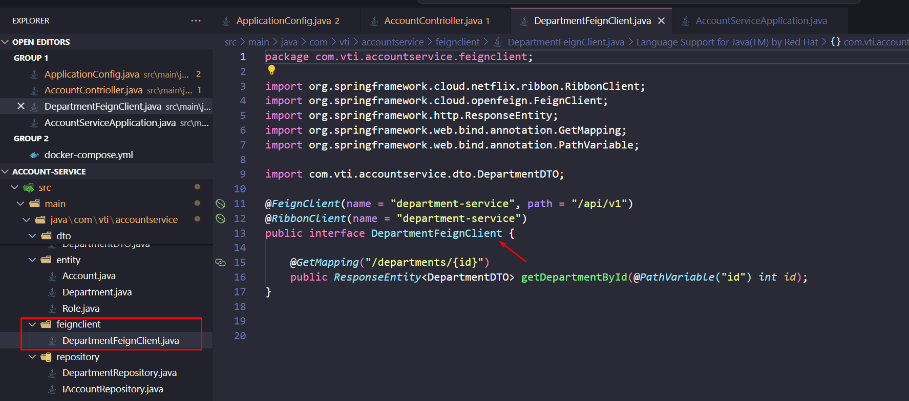
Communication & Monitor service
4. Dynamic Routing và Loadbalancer với Netflix Ribbon
4.2 Implement Netflix Ribbon trên Account Service, gọi API sang department service bằng FeignClient
Tạo interface DepartmentFeignClient
Khai báo RibbonClient annotation với tên là department-service

Slide 20
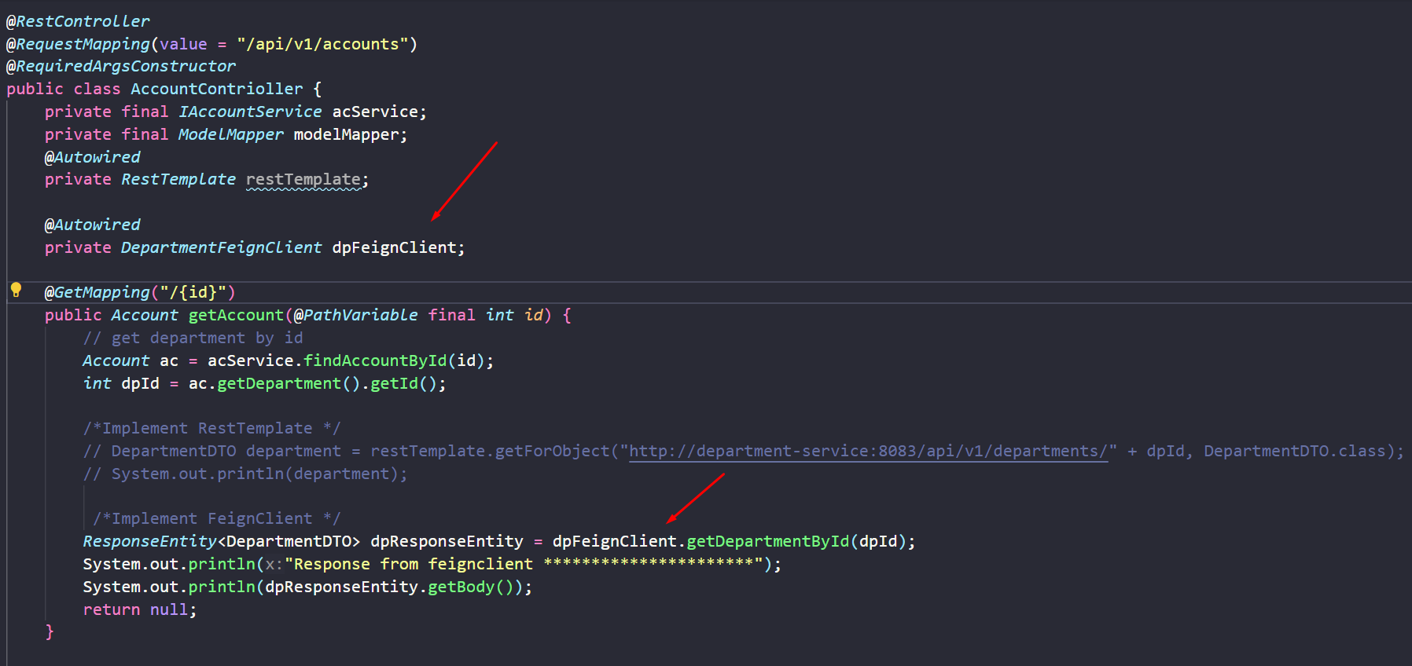
Communication & Monitor service
4. Dynamic Routing và Loadbalancer với Netflix Ribbon
4.2 Implement Netflix Ribbon trên Account Service, gọi API sang department service bằng FeignClient
Khai báo và sử dụng FeignClient trong account controller

Slide 21
Communication & Monitor service
4. Dynamic Routing và Loadbalancer với Netflix Ribbon
4.2 Implement Netflix Ribbon trên Account Service, gọi API từ department service bằng FeignClient
Instance 2 có service name là department-service và chạy trên cổng 8084
Chú ý là tên container và tên image để khác nhau, tên service phải giống nhau

Slide 22
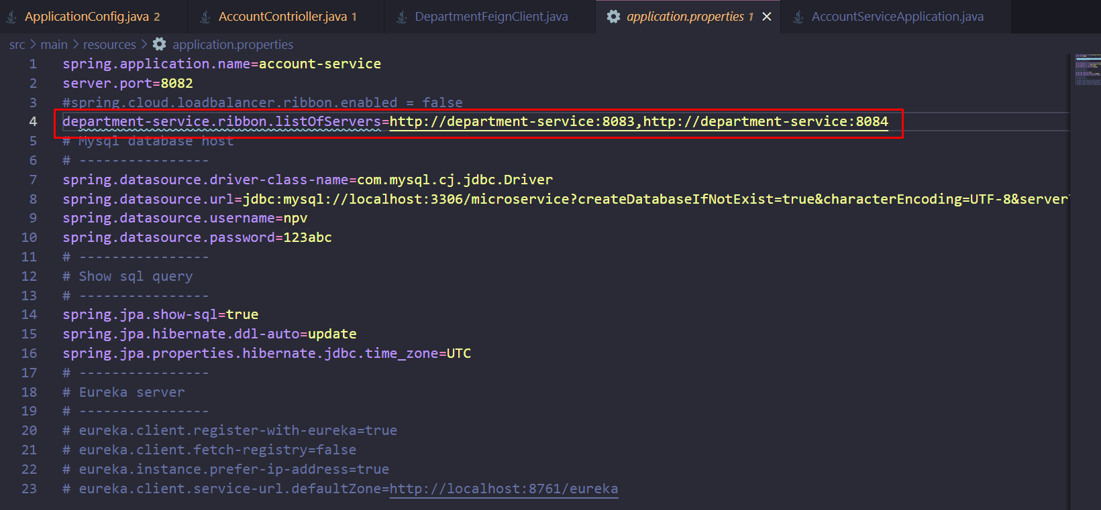
Communication & Monitor service
4. Dynamic Routing và Loadbalancer với Netflix Ribbon
4.2 Implement Netflix Ribbon trên Account Service, gọi API từ department service với FeignClient
Khai báo các department service instance để sử dụng cho mục đích load balancing

Slide 23
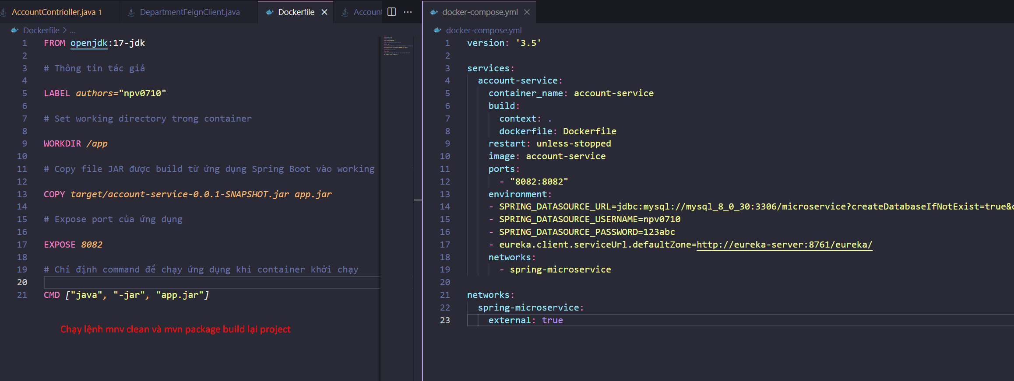
Communication & Monitor service
4. Dynamic Routing và Loadbalancer với Netflix Ribbon
4.2 Implement Netflix Ribbon trên Account Service, gọi API từ department service bằng FeignClient
Build lại project và chạy lệnh docker compose

Slide 24
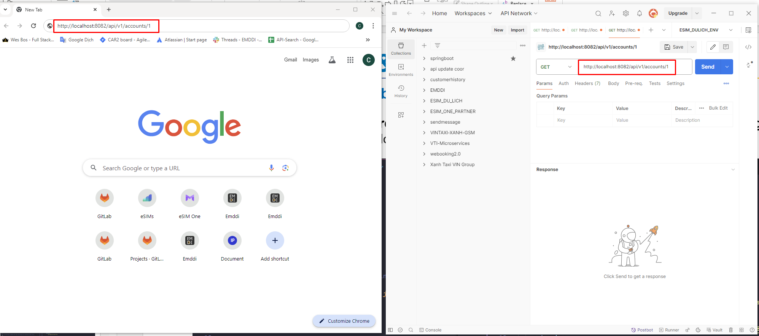
Communication & Monitor service
4. Dynamic Routing và Loadbalancer với Netflix Ribbon
4.2 Implement Netflix Ribbon trên Account Service, gọi API từ department service bằng FeignClient
Sử dụng hai ứng dụng khác nhau cùng gọi tới account service. Account service đóng vai trò như một load balancing điều tiết request đến 2 department service với thuật toán default là round robin.

Slide 25
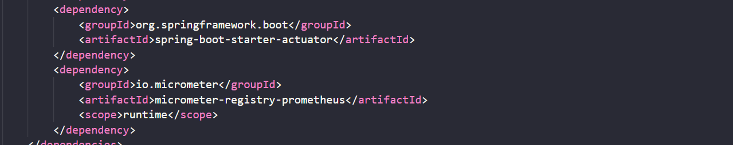
Communication & Monitor service
5. Monitoring với Grafana dashboard & Prometheus (SpringBoot 3 không hỗ trợ Hystrix Dashboard)
5.1 Giới thiệu Prometheus và Grafana

Slide 26
Communication & Monitor service
5. Monitoring với Grafana dashboard & Prometheus (SpringBoot 3 không hỗ trợ Hystrix Dashboard)
5.1 Tích hợp Prometheus vào account-service
Thêm hai dependency vào file pom.xml

Slide 27
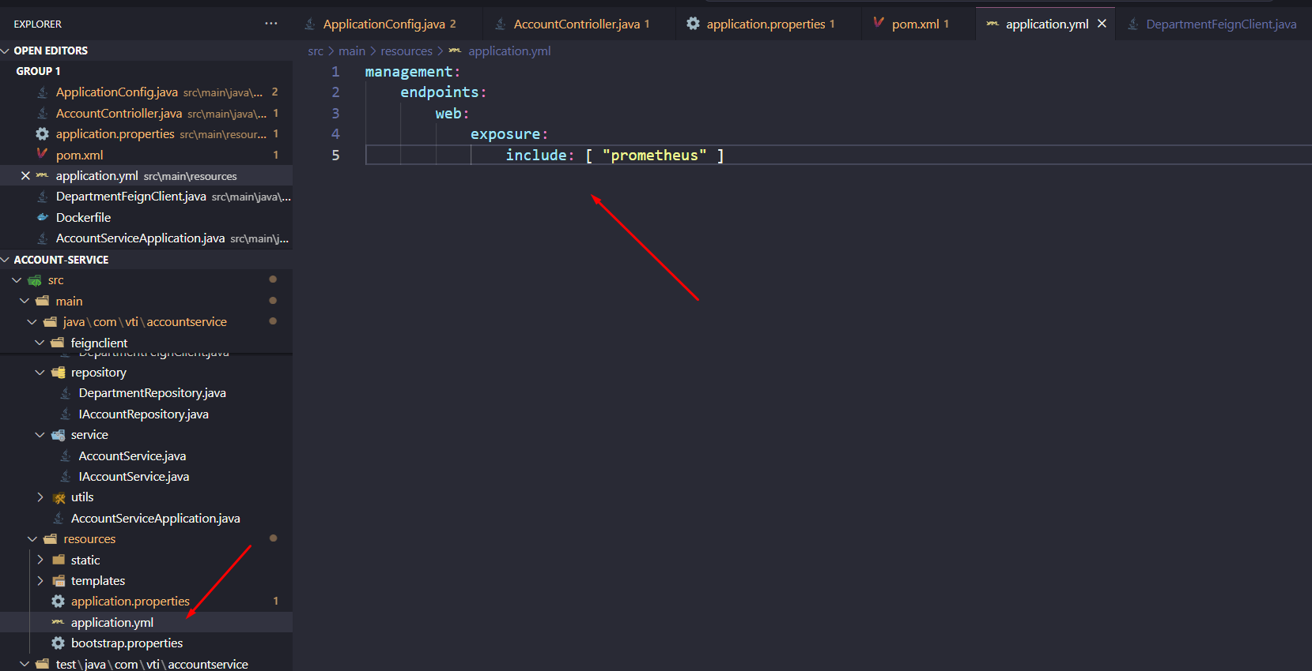
Communication & Monitor service
5. Monitoring với Grafana dashboard & Prometheus (SpringBoot 3 không hỗ trợ Hystrix Dashboard)
5.2 Tích hợp Prometheus vào account-service
Thêm file application.yml để khai báo tích hợp Prometheus
Build lại service và chạy với docker-compose file

Slide 28
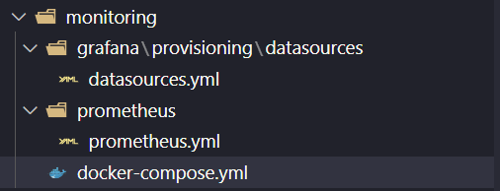
Communication & Monitor service
5. Monitoring với Grafana dashboard & Prometheus (SpringBoot 3 không hỗ trợ Hystrix Dashboard)
5.3 Build docker container chạy 2 service Prometheus và Grafana
Tạo một thư mục monitoring cùng cấp với các thư mục microservice(vd: account-service)
Thêm các thư mục và các file như trong hình

Slide 29
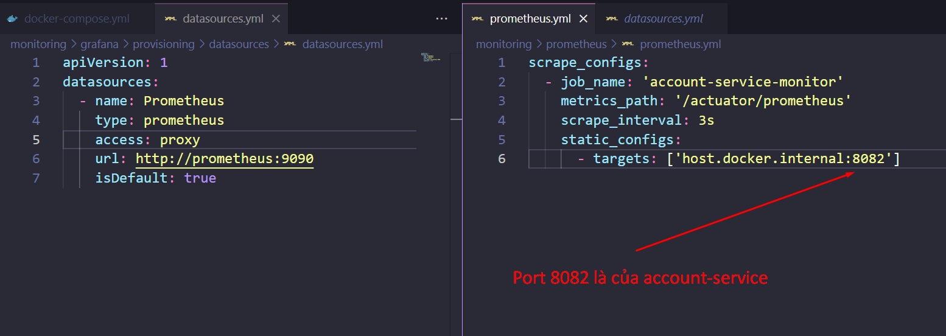
Communication & Monitor service
5. Monitoring với Grafana dashboard & Prometheus (SpringBoot 3 không hỗ trợ Hystrix Dashboard)
5.3 Build docker container chạy 2 service Prometheus và Grafana
Thêm nội dung cho 2 file datasources.yml và prometheus.yml
Phần targets của file prometheus.yml sẽ khai báo những service và port tương ứng cần monitor

Slide 30
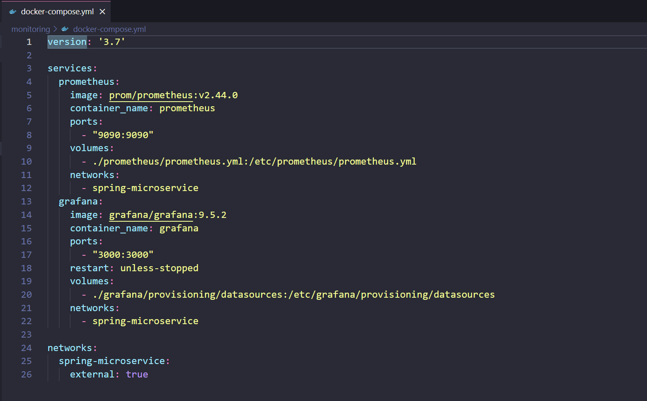
Communication & Monitor service
5. Monitoring với Grafana dashboard & Prometheus (SpringBoot 3 không hỗ trợ Hystrix Dashboard)
5.3 Build docker container chạy 2 service Prometheus và Grafana
Thêm nội dung vào file docker-compose.yml

Slide 31
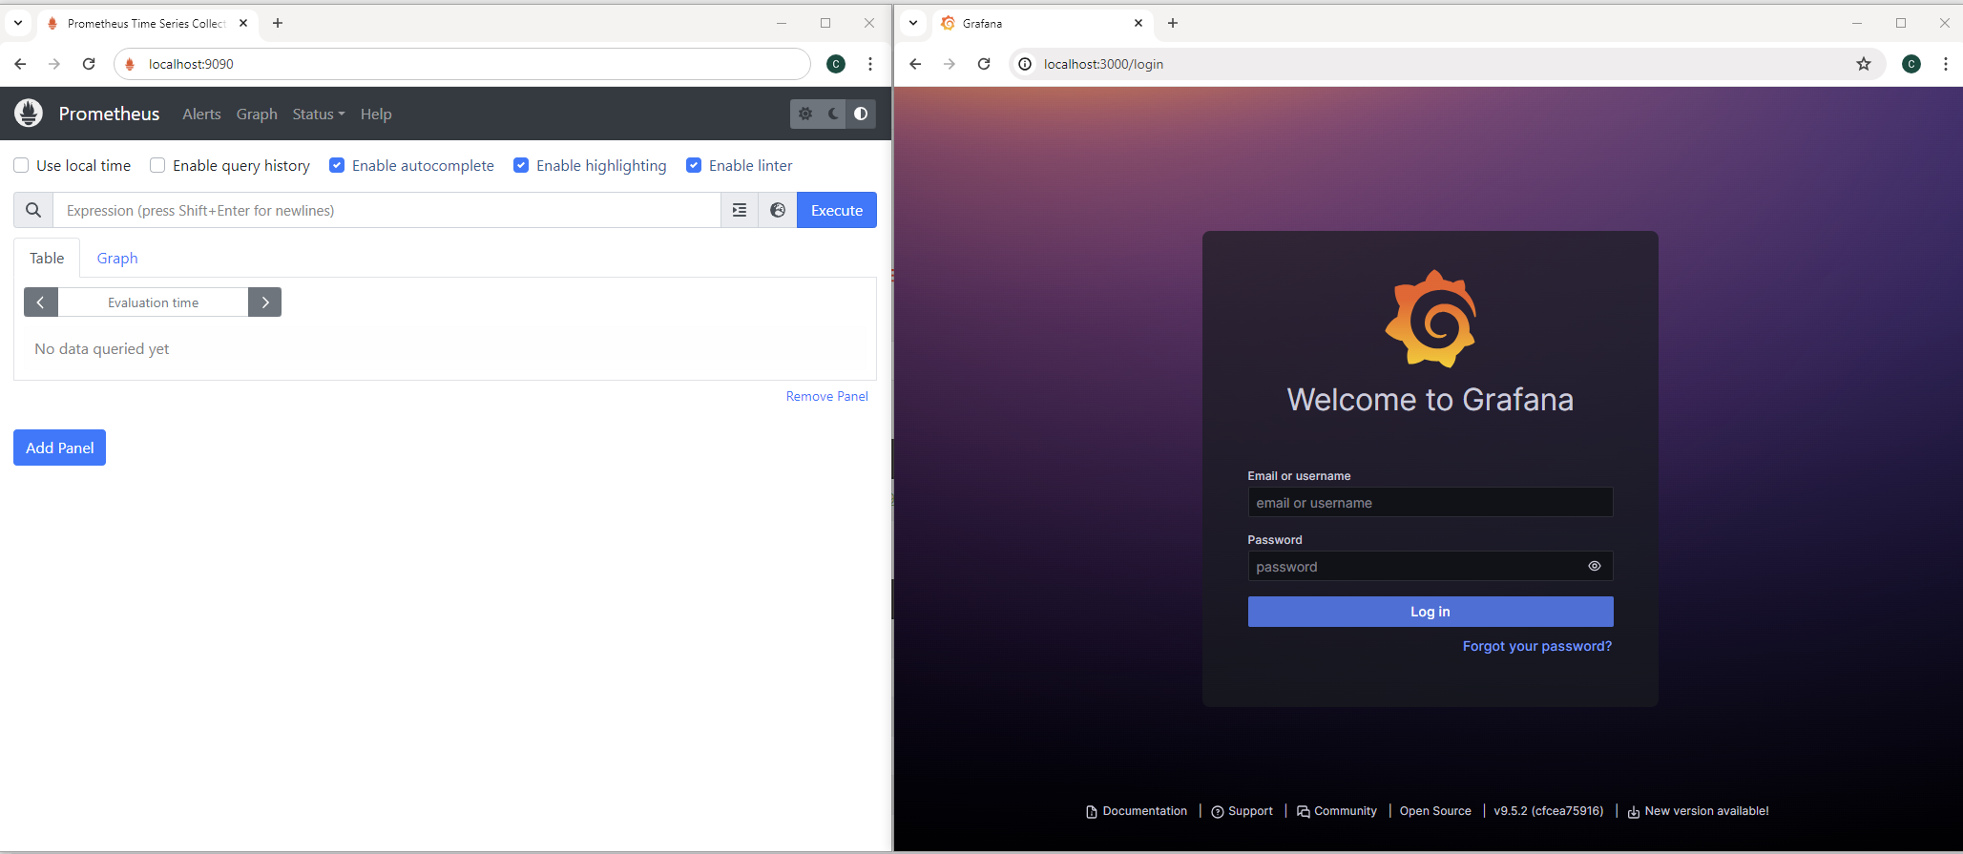
Communication & Monitor service
5. Monitoring với Grafana dashboard & Prometheus (SpringBoot 3 không hỗ trợ Hystrix Dashboard)
5.3 Build docker container chạy 2 service Prometheus và Grafana
Chạy docker compose up và truy cập vào hai host kiểm tra kết quả

Slide 32
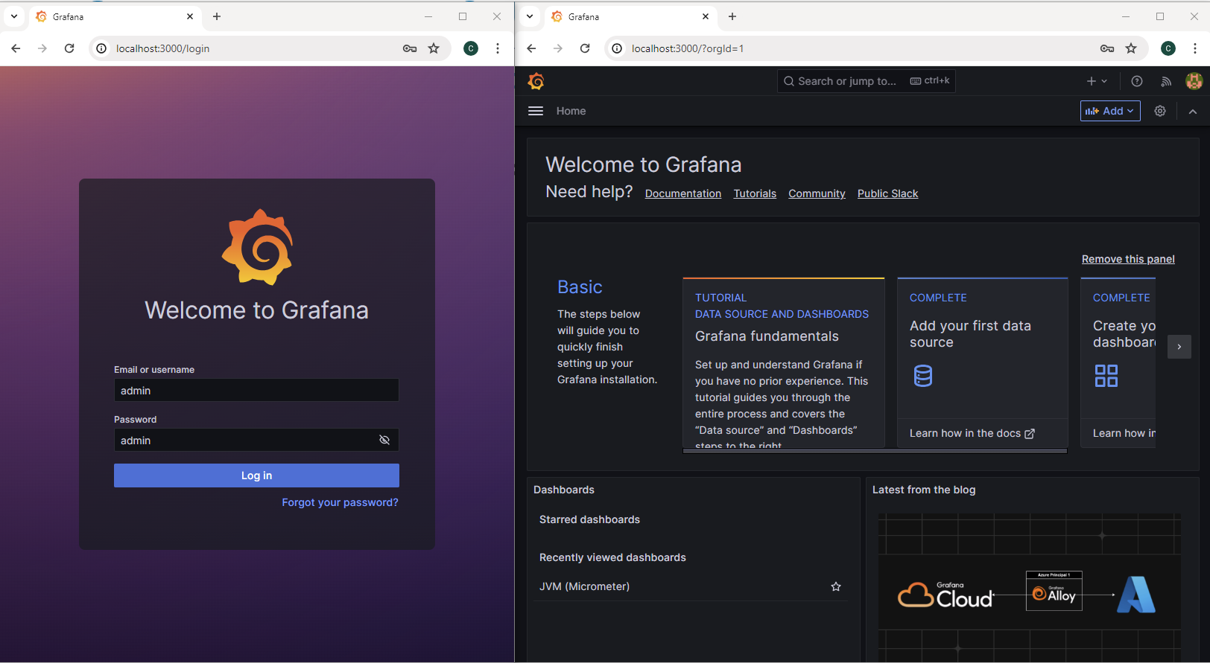
Communication & Monitor service
5. Monitoring với Grafana dashboard & Prometheus (SpringBoot 3 không hỗ trợ Hystrix Dashboard)
5.3 Build docker container chạy 2 service Prometheus và Grafana
Đăng nhập vào Grafana với tài khoản admin;admin

Slide 33
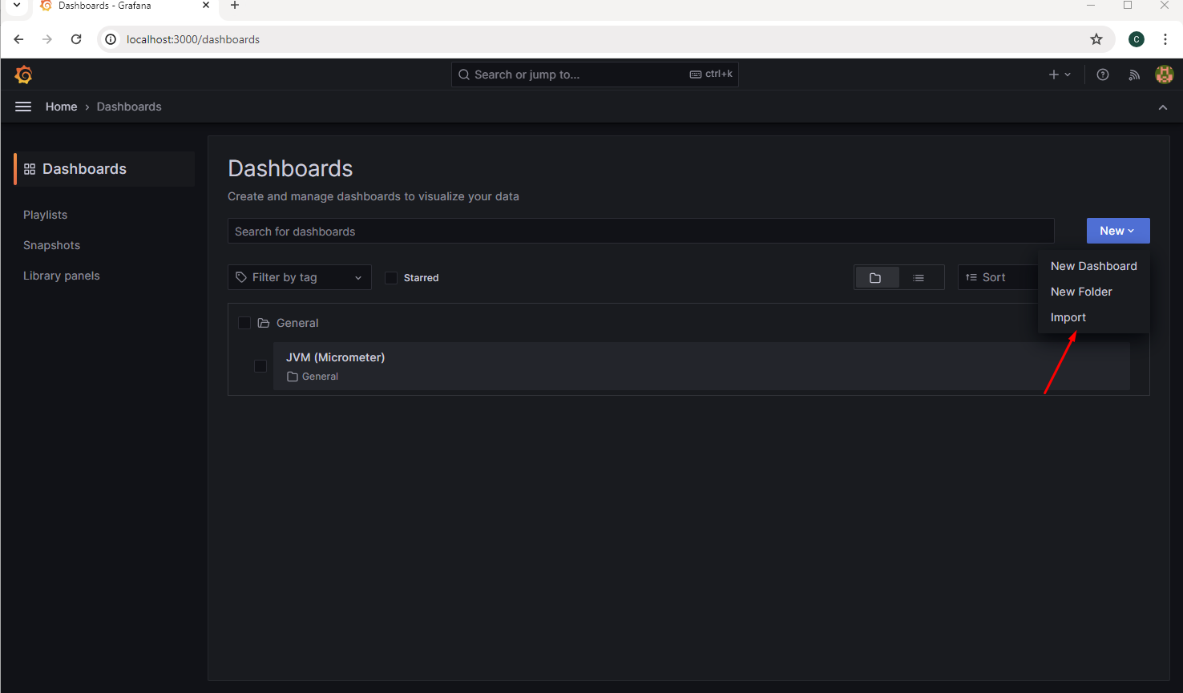
Communication & Monitor service
5. Monitoring với Grafana dashboard & Prometheus (SpringBoot 3 không hỗ trợ Hystrix Dashboard)
5.3 Build docker container chạy 2 service Prometheus và Grafana
Import dashboard template

Slide 34
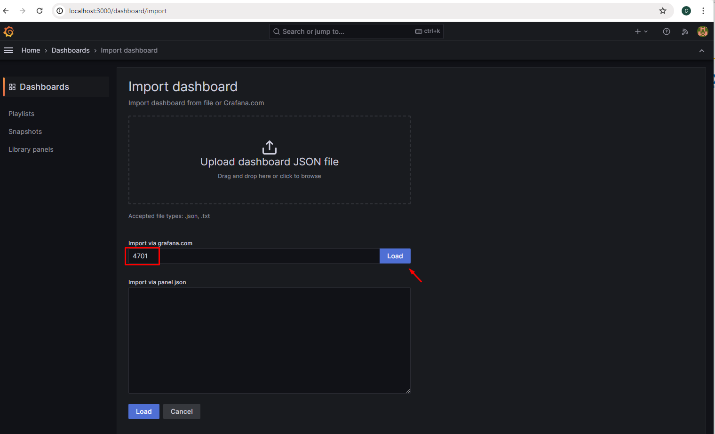
Communication & Monitor service
5. Monitoring với Grafana dashboard & Prometheus (SpringBoot 3 không hỗ trợ Hystrix Dashboard)
5.3 Build docker container chạy 2 service Prometheus và Grafana
Vào phần dashboard grafana port 3000 pate ID và bấm load

Slide 35
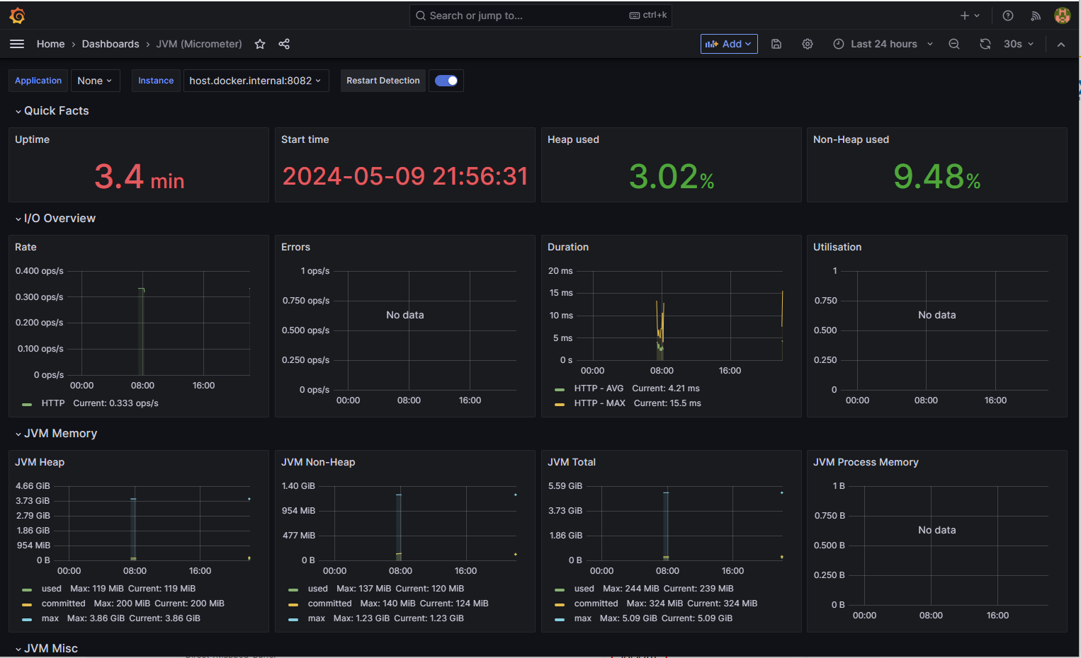
Communication & Monitor service
5. Monitoring với Grafana dashboard & Prometheus (SpringBoot 3 không hỗ trợ Hystrix Dashboard)
5.3 Build docker container chạy 2 service Prometheus và Grafana
Kiểm tra màn hình dashboard monitor account service như trong hình.

